Slide 1
KẾT NỐI
Bài thơ về
tiểu đội xe không kính
tiểu đội xe không kính
Phạm Tiến Duật

Slide 2
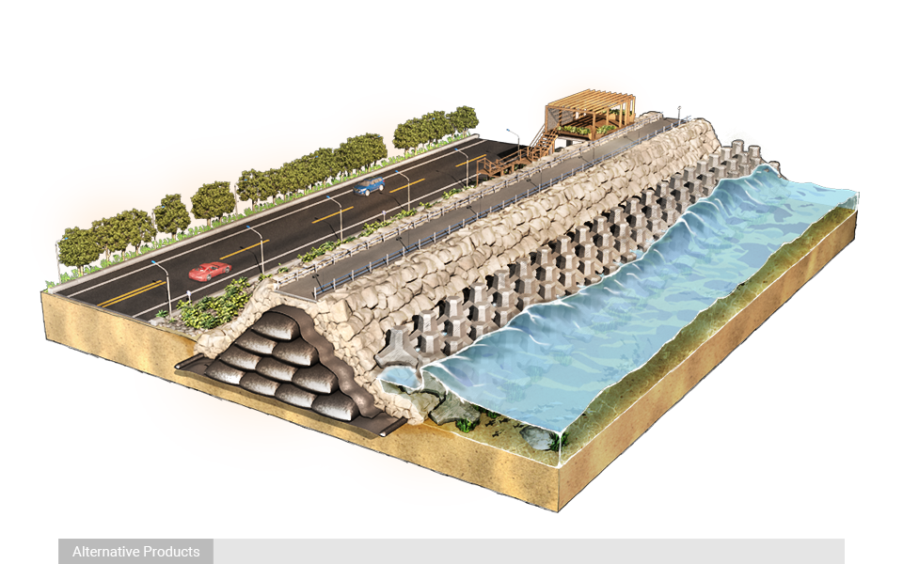
Đê biển: là một công trình nhân tạo hay tự nhiên kéo dài dọc theo các bờ biển ngăn không cho nước mặn tràn vào ruộng đồng hoặc khu dân cư.

Slide 3
Hình ảnh minh họa đê biển

Slide 4
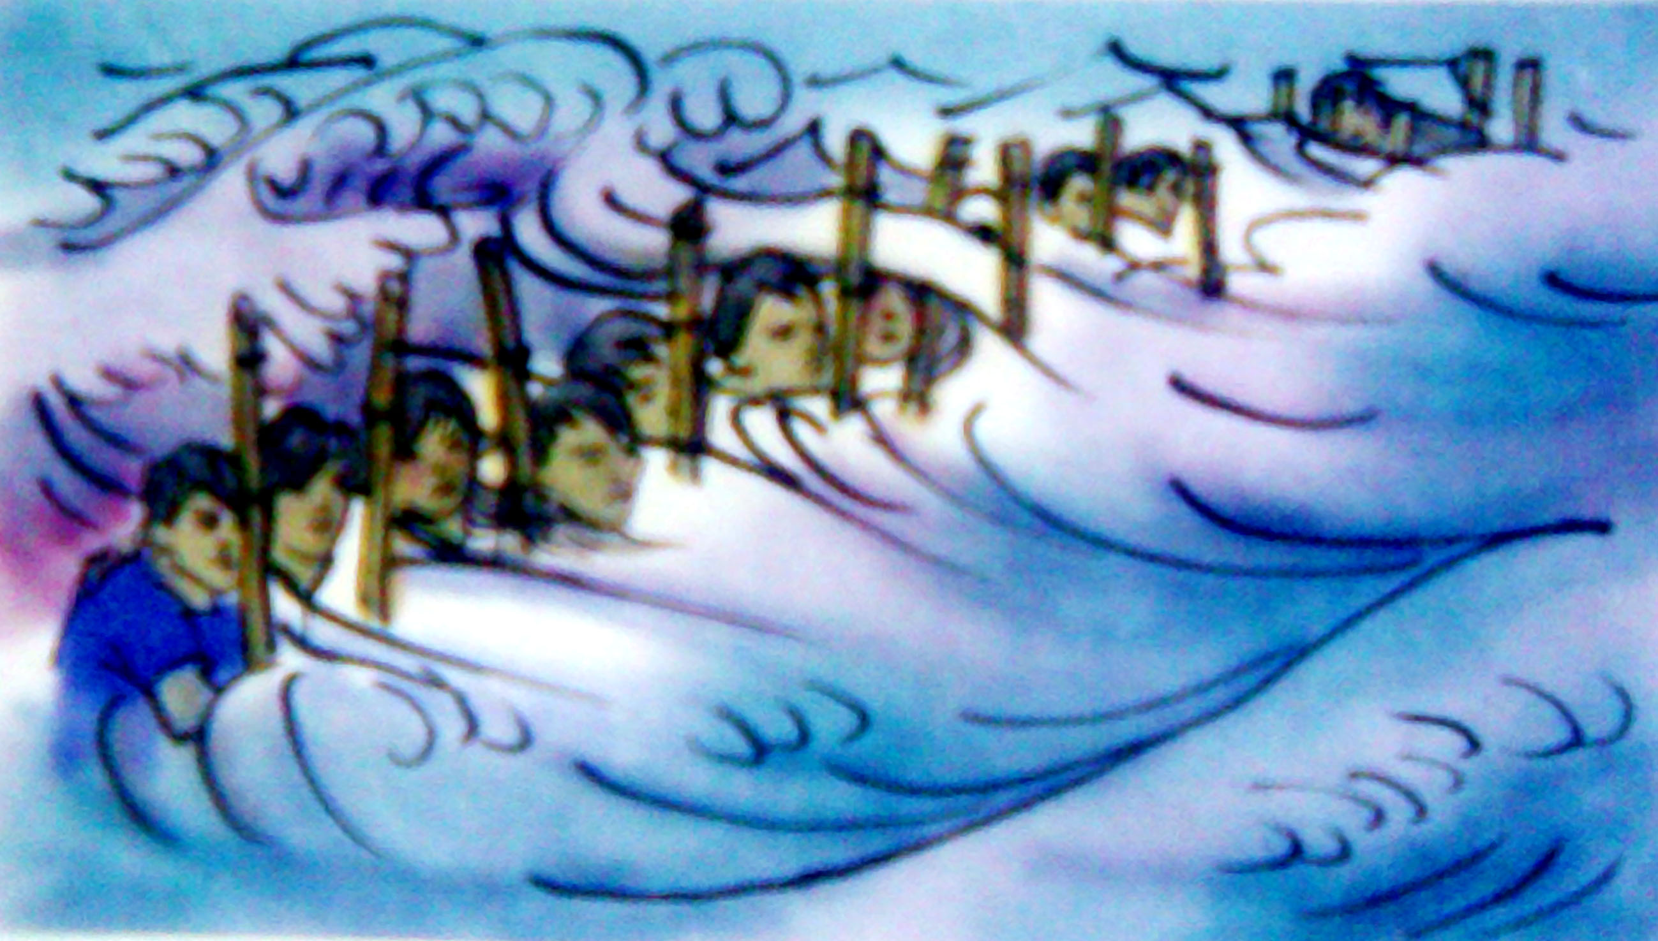

Slide 5

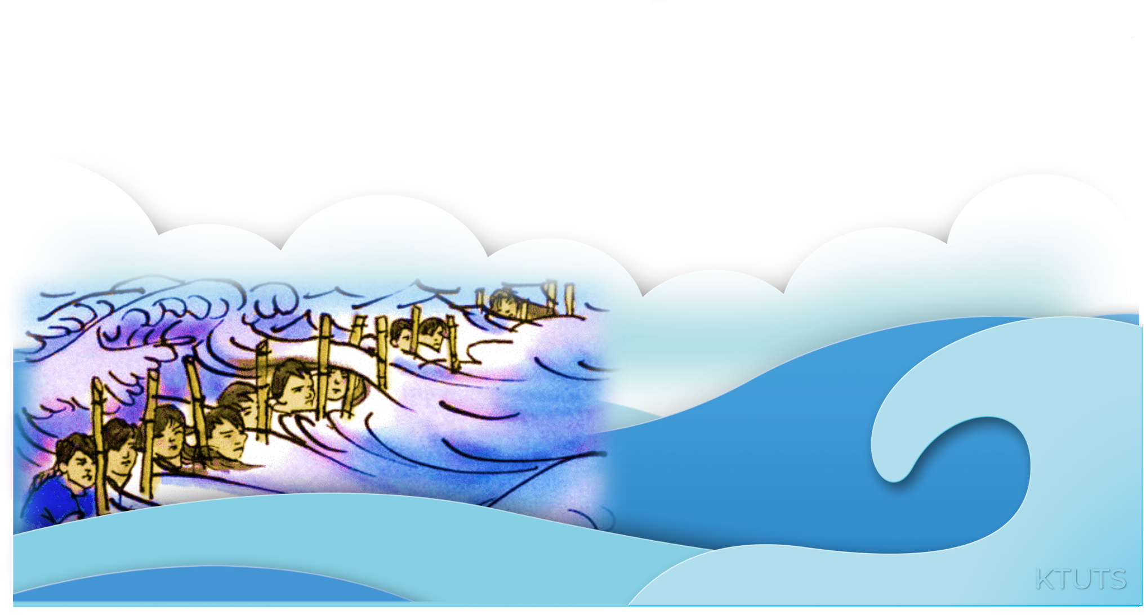






Slide 6


Luyện đọc

Slide 7
Thắng biển​
Mặt trời lên cao dần. Gió đã bắt đầu mạnh. Gió lên, nước biển càng dữ. Khoảng mênh mông ầm ĩ càng lan rộng mãi vào. Biển cả muốn nuốt tươi con đê mỏng manh như con mập đớp con cá chim nhỏ bé.
Một tiếng ào ào dữ dội. Như một đàn cá voi lớn, sóng trào qua những cây vẹt cao nhất, vụt vào thân đê rào rào. Một cuộc vật lộn dữ dội diễn ra. Một bên là biển, là gió, trong một cơn giận dữ điên cuồng. Một bên là hàng ngàn người với hai bàn tay và những dụng cụ thô sơ, với tinh thần quyết tâm chống giữ.
Một tiếng reo to nổi lên, rồi ầm ầm hơn hai chục thanh niên cả nam lẫn nữ, mỗi người vác một vác củi vẹt, nhảy xuống dòng nước đang cuốn dữ. Họ khoác vai nhau thành một sợi dây dài, lấy thân mình ngăn dòng nước mặn. Nước quật vào mặt, vào ngực, trào qua đầu hàng rào sống. Họ ngụp xuống, trồi lên, ngụp xuống. Trong đám thanh niên xung kích, có người ngã, có người ngạt. Nhưng những bàn tay khoác vai nhau vẫn cứng như sắt, và thân hình họ cột chặt lấy những cọc tre đóng chắc, dẻo như chão. Tóc dài các cô quấn chặt vào cổ các cậu con trai, mồ hôi như suối, hòa lẫn với nước chát mặn. Đám người không sợ chết đã cứu được quãng đê sống lại.
Theo CHU VĂN

Slide 8
Chia đoạn

Slide 9
Bài tập đọc chia làm 3 đoạn :
Đoạn 1 : Từ Mặt trời lên cao……cá chim nhỏ bé
Đoạn 2 : Một tiếng ào dữ dội…….quyết tâm chống giữ
Đoạn 3 : Một tiếng reo to nổi lên……sống lại

Slide 10
Luyện đọc lần 1

Slide 11
Thắng biển​
Mặt trời lên cao dần. Gió đã bắt đầu mạnh. Gió lên, nước biển càng dữ. Khoảng mênh mông ầm ĩ càng lan rộng mãi vào. Biển cả muốn nuốt tươi con đê mỏng manh như con mập đớp con cá chim nhỏ bé.
Một tiếng ào ào dữ dội. Như một đàn cá voi lớn, sóng trào qua những cây vẹt cao nhất, vụt vào thân đê rào rào. Một cuộc vật lộn dữ dội diễn ra. Một bên là biển, là gió, trong một cơn giận dữ điên cuồng. Một bên là hàng ngàn người với hai bàn tay và những dụng cụ thô sơ, với tinh thần quyết tâm chống giữ.
Một tiếng reo to nổi lên, rồi ầm ầm hơn hai chục thanh niên cả nam lẫn nữ, mỗi người vác một vác củi vẹt, nhảy xuống dòng nước đang cuốn dữ. Họ khoác vai nhau thành một sợi dây dài, lấy thân mình ngăn dòng nước mặn. Nước quật vào mặt, vào ngực, trào qua đầu hàng rào sống. Họ ngụp xuống, trồi lên, ngụp xuống. Trong đám thanh niên xung kích, có người ngã, có người ngạt. Nhưng những bàn tay khoác vai nhau vẫn cứng như sắt, và thân hình họ cột chặt lấy những cọc tre đóng chắc, dẻo như chão. Tóc dài các cô quấn chặt vào cổ các cậu con trai, mồ hôi như suối, hòa lẫn với nước chát mặn. Đám người không sợ chết đã cứu được quãng đê sống lại.
Theo CHU VĂN

Slide 12
Luyện đọc từ
khoác vai
quật
quấn chặt
nổi lên
quãng đê

Slide 13
Luyện đọc lần 2

Slide 14
Thắng biển​
Mặt trời lên cao dần. Gió đã bắt đầu mạnh. Gió lên, nước biển càng dữ. Khoảng mênh mông ầm ĩ càng lan rộng mãi vào. Biển cả muốn nuốt tươi con đê mỏng manh như con mập đớp con cá chim nhỏ bé.
Một tiếng ào ào dữ dội. Như một đàn cá voi lớn, sóng trào qua những cây vẹt cao nhất, vụt vào thân đê rào rào. Một cuộc vật lộn dữ dội diễn ra. Một bên là biển, là gió, trong một cơn giận dữ điên cuồng. Một bên là hàng ngàn người với hai bàn tay và những dụng cụ thô sơ, với tinh thần quyết tâm chống giữ.
Một tiếng reo to nổi lên, rồi ầm ầm hơn hai chục thanh niên cả nam lẫn nữ, mỗi người vác một vác củi vẹt, nhảy xuống dòng nước đang cuốn dữ. Họ khoác vai nhau thành một sợi dây dài, lấy thân mình ngăn dòng nước mặn. Nước quật vào mặt, vào ngực, trào qua đầu hàng rào sống. Họ ngụp xuống, trồi lên, ngụp xuống. Trong đám thanh niên xung kích, có người ngã, có người ngạt. Nhưng những bàn tay khoác vai nhau vẫn cứng như sắt, và thân hình họ cột chặt lấy những cọc tre đóng chắc, dẻo như chão. Tóc dài các cô quấn chặt vào cổ các cậu con trai, mồ hôi như suối, hòa lẫn với nước chát mặn. Đám người không sợ chết đã cứu được quãng đê sống lại.
Theo CHU VĂN

Slide 15
Giải nghĩa từ

Slide 16

mập: cá mập (nói tắt)
Notes:
Cá mập chỉ có sụn chứ không có xương, cá mập chỉ có thể bơi thẳng tới chứ không thể bơi thụt lùi được. Nhìn xa, bạn có thể cho rằng cá mập không có vảy, nhưng thực chất bộ da của chúng được phủ rất nhiều vảy nhỏ, khi sờ vào bạn có thể thấy nhám như giấy ráp. Cá mập có thể sống trung bình khoảng 25 năm. Tuy nhiên có một số loại, ví dụ như cá mập voi, có thể sống tới 100 năm. Trên thế giới có khoảng 440 loài cá mập, nhưng chỉ 30 loài là nguy hiểm với con người.

Slide 17
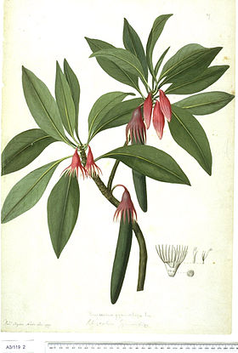
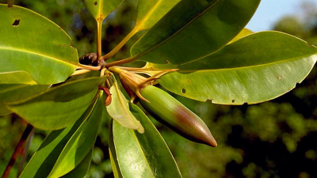
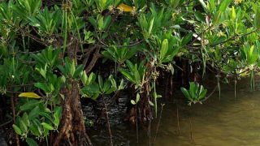
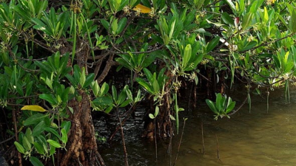

Cây vẹt: cây sống ở rừng nước mặn, lá dày và nhẵn.

Slide 18
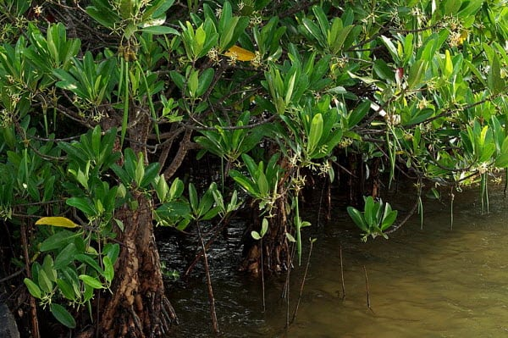

Slide 19
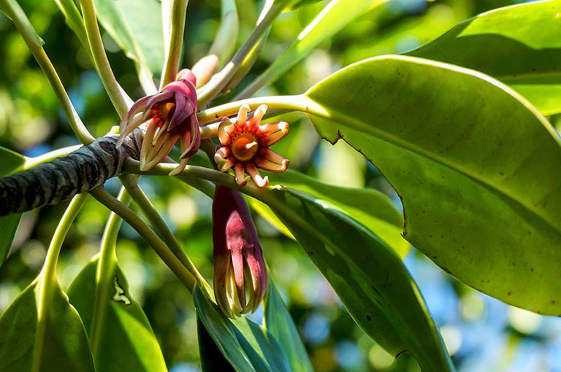
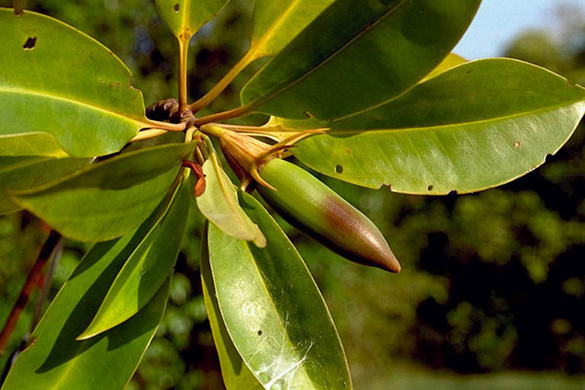

Slide 20
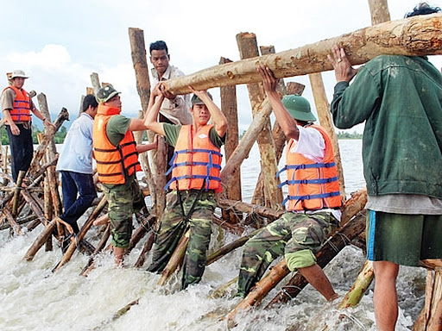
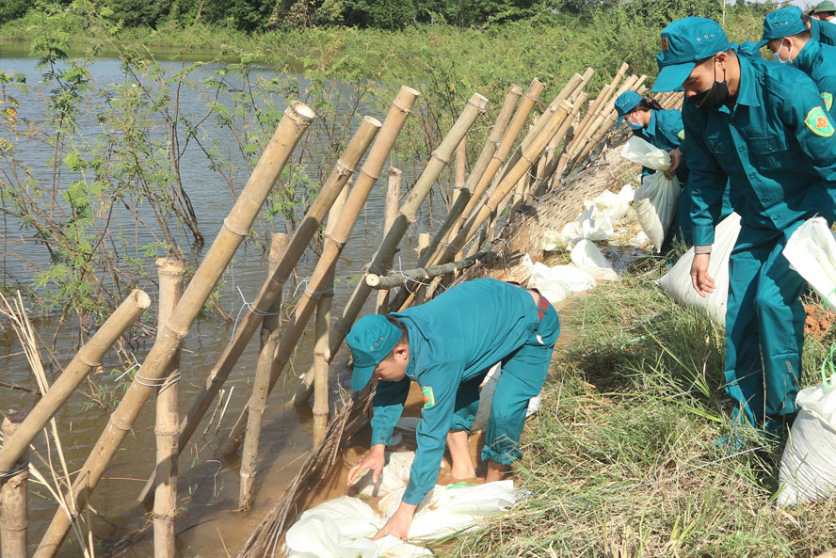
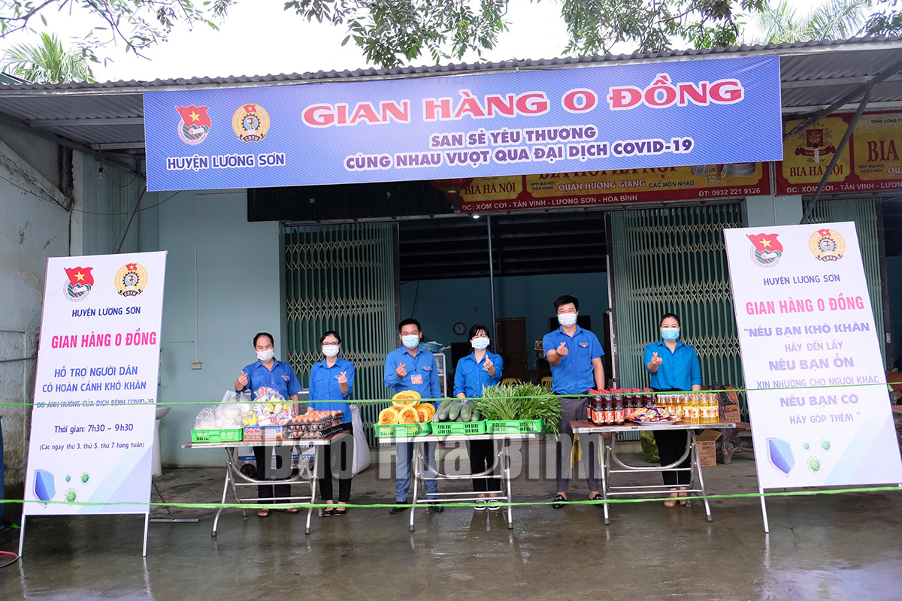
Xung kích: đi đầu làm những nhiệm vụ khó khăn, gay go nhất.

Slide 21
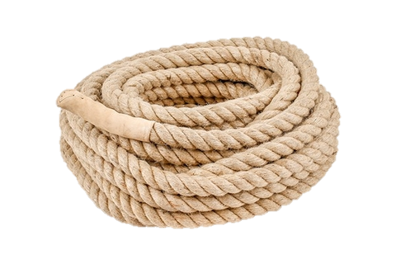
Chão: dây thừng to, rất bền.

Slide 22
Luyện đọc lần 3

Slide 23
Thắng biển​
Mặt trời lên cao dần. Gió đã bắt đầu mạnh. Gió lên, nước biển càng dữ. Khoảng mênh mông ầm ĩ càng lan rộng mãi vào. Biển cả muốn nuốt tươi con đê mỏng manh như con mập đớp con cá chim nhỏ bé.
Một tiếng ào ào dữ dội. Như một đàn cá voi lớn, sóng trào qua những cây vẹt cao nhất, vụt vào thân đê rào rào. Một cuộc vật lộn dữ dội diễn ra. Một bên là biển, là gió, trong một cơn giận dữ điên cuồng. Một bên là hàng ngàn người với hai bàn tay và những dụng cụ thô sơ, với tinh thần quyết tâm chống giữ.
Một tiếng reo to nổi lên, rồi ầm ầm hơn hai chục thanh niên cả nam lẫn nữ, mỗi người vác một vác củi vẹt, nhảy xuống dòng nước đang cuốn dữ. Họ khoác vai nhau thành một sợi dây dài, lấy thân mình ngăn dòng nước mặn. Nước quật vào mặt, vào ngực, trào qua đầu hàng rào sống. Họ ngụp xuống, trồi lên, ngụp xuống. Trong đám thanh niên xung kích, có người ngã, có người ngạt. Nhưng những bàn tay khoác vai nhau vẫn cứng như sắt, và thân hình họ cột chặt lấy những cọc tre đóng chắc, dẻo như chão. Tóc dài các cô quấn chặt vào cổ các cậu con trai, mồ hôi như suối, hòa lẫn với nước chát mặn. Đám người không sợ chết đã cứu được quãng đê sống lại.
Theo CHU VĂN

Slide 24
Luyện đọc câu dài
Một bên là hàng ngàn người với hai bàn tay và những dụng cụ thô sơ, với tinh thần quyết tâm chống giữ.

Slide 25
Thắng biển​
Mặt trời lên cao dần. Gió đã bắt đầu mạnh. Gió lên, nước biển càng dữ. Khoảng mênh mông ầm ĩ càng lan rộng mãi vào. Biển cả muốn nuốt tươi con đê mỏng manh như con mập đớp con cá chim nhỏ bé.
Một tiếng ào ào dữ dội. Như một đàn cá voi lớn, sóng trào qua những cây vẹt cao nhất, vụt vào thân đê rào rào. Một cuộc vật lộn dữ dội diễn ra. Một bên là biển, là gió, trong một cơn giận dữ điên cuồng. Một bên là hàng ngàn người với hai bàn tay và những dụng cụ thô sơ, với tinh thần quyết tâm chống giữ.
Một tiếng reo to nổi lên, rồi ầm ầm hơn hai chục thanh niên cả nam lẫn nữ, mỗi người vác một vác củi vẹt, nhảy xuống dòng nước đang cuốn dữ. Họ khoác vai nhau thành một sợi dây dài, lấy thân mình ngăn dòng nước mặn. Nước quật vào mặt, vào ngực, trào qua đầu hàng rào sống. Họ ngụp xuống, trồi lên, ngụp xuống. Trong đám thanh niên xung kích, có người ngã, có người ngạt. Nhưng những bàn tay khoác vai nhau vẫn cứng như sắt, và thân hình họ cột chặt lấy những cọc tre đóng chắc, dẻo như chão. Tóc dài các cô quấn chặt vào cổ các cậu con trai, mồ hôi như suối, hòa lẫn với nước chát mặn. Đám người không sợ chết đã cứu được quãng đê sống lại.
Theo CHU VĂN

Slide 26
Tìm hiểu bài

Slide 27


1. Tìm những từ ngữ, hình ảnh (trong đoạn 1) nói lên sự đe dọa của cơn bão biển.

Slide 28
Thắng biển​
Mặt trời lên cao dần. Gió đã bắt đầu mạnh. Gió lên, nước biển càng dữ. Khoảng mênh mông ầm ĩ càng lan rộng mãi vào. Biển cả muốn nuốt tươi con đê mỏng manh như con mập đớp con cá chim nhỏ bé.
- Các từ ngữ, hình ảnh nói lên sự đe dọa của cơn bão biển:
gió bắt đầu mạnh,
nước biển càng dữ,
biển cả muốn nuốt tươi con đê mỏng manh như con mập đớp con cá chim nhỏ bé.

Slide 29
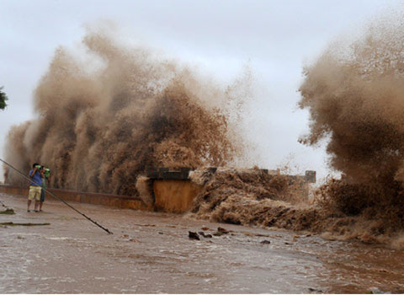
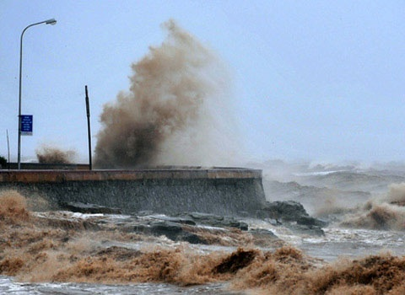

Slide 30
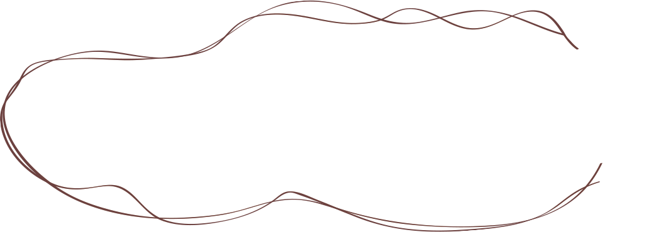

2. Cuộc tấn công dữ dội của cơn bão biển được miêu tả như thế nào ở đoạn 2?

Slide 31
Một tiếng ào ào dữ dội. Như một đàn cá voi lớn, sóng trào qua những cây vẹt cao nhất, vụt vào thân đê rào rào. Một cuộc vật lộn dữ dội diễn ra. Một bên là biển, là gió, trong một cơn giận dữ điên cuồng. Một bên là hàng ngàn người với hai bàn tay và những dụng cụ thô sơ, với tinh thần quyết tâm chống giữ.
Cơn bão có sức phá hủy tưởng như không gì cản nổi.
Cuộc chiến đấu diễn ra rất dữ dội, ác liệt.

Slide 32


3. Những từ ngữ, hình ảnh nào (trong đoạn 3) thể hiện lòng dũng cảm, sức mạnh và chiến thắng của con người trước cơn bão biển?

Slide 33
Một tiếng reo to nổi lên, rồi ầm ầm hơn hai chục thanh niên cả nam lẫn nữ, mỗi người vác một vác củi vẹt, nhảy xuống dòng nước đang cuốn dữ. Họ khoác vai nhau thành một sợi dây dài, lấy thân mình ngăn dòng nước mặn. Nước quật vào mặt, vào ngực, trào qua đầu hàng rào sống. Họ ngụp xuống, trồi lên, ngụp xuống. Trong đám thanh niên xung kích, có người ngã, có người ngạt. Nhưng những bàn tay khoác vai nhau vẫn cứng như sắt, và thân hình họ cột chặt lấy những cọc tre đóng chắc, dẻo như chão. Tóc dài các cô quấn chặt vào cổ các cậu con trai, mồ hôi như suối, hòa lẫn với nước chát mặn. Đám người không sợ chết đã cứu được quãng đê sống lại.

Slide 34

Mặt trời lên cao dần. Gió đã bắt đầu mạnh. Gió lên, nước biển càng dữ. Khoảng mênh mông ầm ĩ càng lan rộng mãi vào. Biển cả muốn nuốt tươi con đê mỏng manh như con mập đớp con cá chim nhỏ bé.
Một tiếng ào ào dữ dội. Như một đàn cá voi lớn, sóng trào qua những cây vẹt cao nhất, vụt vào thân đê rào rào. Một cuộc vật lộn dữ dội diễn ra. Một bên là biển, là gió, trong một cơn giận dữ điên cuồng. Một bên là hàng ngàn người với hai bàn tay và những dụng cụ thô sơ, với tinh thần quyết tâm chống giữ.
so sánh
nhân hóa
Tác giả sử dụng biện pháp nghệ thuật gì để miêu tả hình ảnh của biển cả?

Slide 35

4. Cuộc chiến đấu giữa con người với cơn bão biển được miêu tả theo trình tự nào?
- Theo trình tự thời gian:
+ Đoạn 1: Biển đe dọa.
+ Đoạn 2: Biển tấn công.
+ Đoạn 3: Người thắng biển.

Slide 36
NỘI DUNG BÀI HỌC
Ca ngợi lòng dũng cảm, ý chí quyết thắng của con người trong cuộc đấu tranh bảo vệ con đê, giữ gìn cuộc sống bình yên.

Slide 37
Đọc diễn cảm

Slide 38

Một tiếng reo to nổi lên, rồi ầm ầm hơn hai chục thanh niên cả nam lẫn nữ, mỗi người vác một vác củi vẹt, nhảy xuống dòng nước đang cuốn dữ. Họ khoác vai nhau thành một sợi dây dài, lấy thân mình ngăn dòng nước mặn. Nước quật vào mặt, vào ngực, trào qua đầu hàng rào sống. Họ ngụp xuống, trồi lên, ngụp xuống. Trong đám thanh niên xung kích, có người ngã, có người ngạt. Nhưng những bàn tay khoác vai nhau vẫn cứng như sắt, và thân hình họ cột chặt lấy những cọc tre đóng chắc, dẻo như chão. Tóc dài các cô quấn chặt vào cổ các cậu con trai, mồ hôi như suối, hòa lẫn với nước chát mặn. Đám người không sợ chết đã cứu được quãng đê sống lại.
Theo CHU VĂN
Đoạn 3 đọc giọng hối hả, gấp gáp hơn.

Slide 39
Dặn dò

Slide 40










Xem lại bài, chuẩn bị bài sau!

Slide 41
Tạm biệt!

Slide 42
Luyện đọc nhóm

